Slide 1
Сценарий игры по дисциплине «Ветеринарная фармакология. Токсикология» для студентов специальности 36.05.01 Ветеринария Составила доцент кафедры морфологии, акушерства и терапии факультета ветеринарной медицины и зоотехнии ФГБОУ ВО Чувашская ГСХА ЕФИМОВА ИННА ОЛЕГОВНА г.Чебоксары

Slide 2
ПРИВЕТСТВИЕ КОМАНД

Slide 3
ВЕТЕРИНАРНАЯ ТОКСИКОЛОГИЯ - это

Slide 4
Это наука, изучающая свойства ядовитых (неприемлемых для организма) веществ; их действие на организм сельскохозяйственных и диких промысловых животных, в том числе птиц, рыб, пчел; пути превращения яда в организме; накопление в органах и тканях животных; выделение с молоком и яйцами

Slide 5
Какие задачи ставит перед собой ветеринарная токсикология?

Slide 6
Задачи: 1. разработка методов диагностики, профилактики и лечения отравлений. 2. установление максимально допустимых уровней остаточных количеств (МДУ) пестецидов и других токсических веществ в кормах и продуктах питания и методов их анализа 3. проведение ветеринарно-санитарной оценки продуктов животноводства, кормов

Slide 7
Что значит токсичность?

Slide 8
Токсичность – это свойство вещества вызывать в организме патологическое состояние

Slide 9
Что значит ЛД50, ЛД16, ЛД 84?

Slide 10
Какова классификация биологически активных веществ и отдельных элементов вызывающих отравление животных?

Slide 11
Какова классификация биологически активных веществ отдельных элементов вызывающих отравление животных ?

Slide 12
пестициды, микотоксины, тометалксические металлы и их соединения, токсические лоиды, полихлорированные и полиброиорованные бинфенилы, соединения азота, нартия хлорид, яды растительного происхождения, лекарственные средства и примексы, полимерные и пластические материалы, корма новых видов

Slide 13
Назовите методы идентификации токсичных веществ?

Slide 14
биологический, биохимический, химический, физико-химический - тонскоструйная хроматография, газовая хроматография, высокоэффективная жидкостная хроматография, спектральные методы, инфракрасная спектрометрия, атомно-адсорбционная спектрометрия нейронно-активационный анализ

Slide 15
Отдельные токсические вещества при поступлении в организм животных вместе с кормом или в результате обработок могут отрицательно влиять на репродуктивную функцию животных, вызывая…

Slide 16
вызывая эмбриотоксическое, тератогенное, гонадотоксическое действие

Slide 17
Оформите соответствие веществ и групп

Slide 18
Оформите соответствие веществ и групп: Фосфорорганические соединения: базудин,хлорофос, карбофос, золон 2. хлорорганические соединения: ДДТ ГХЦГ 3.медьсодержащие пестициды: медный купорос, бордоская смесь, оксихлорид меди

Slide 19
Кормовые токсикозы (предлагается клиническая картина отравления, задача – чем отравились животные?

Slide 20
Убой больных животных при отравлении этим металсодержащим соединением запрещен

Slide 21
В чем заключается ветеринарно-санитарная экспертиза вынужденно убитых животных?

Slide 22
Использование мясной продукции в виде варенных колбас, изготовления мясных хлебов, консервов, паштетов, фарша, на корм другим животным

Slide 23
На фото определите ядовитое растение

Slide 24
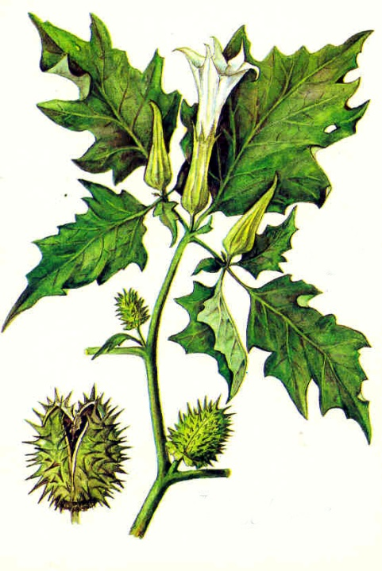
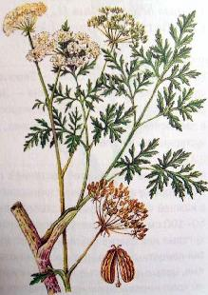
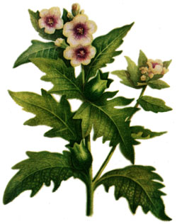
2
6
1
4
3
5

Slide 25
На фото определите ядовитую змею

Slide 26
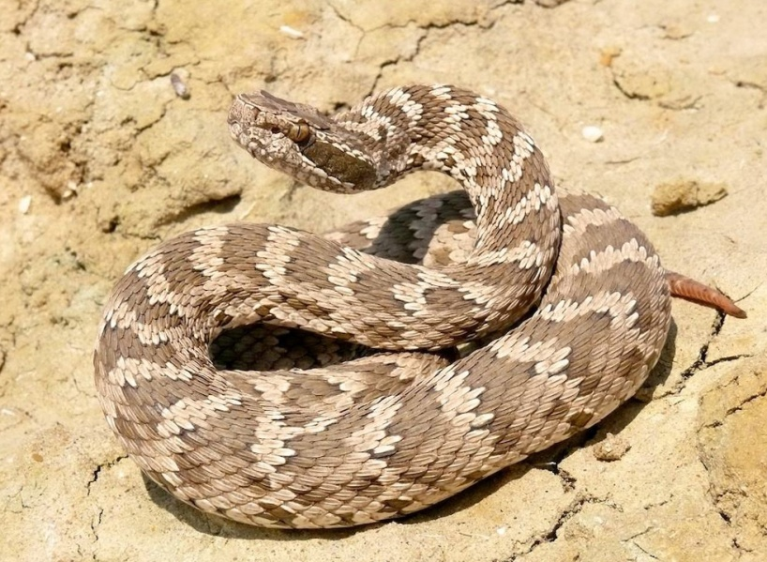
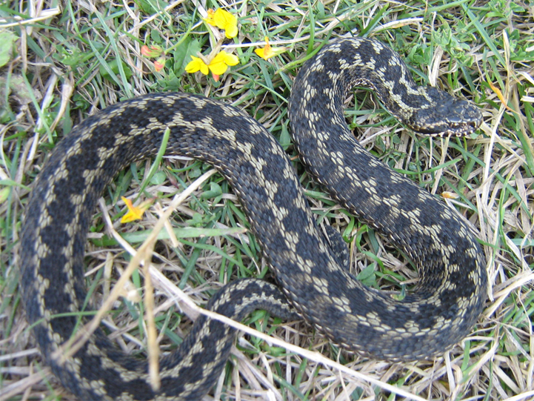
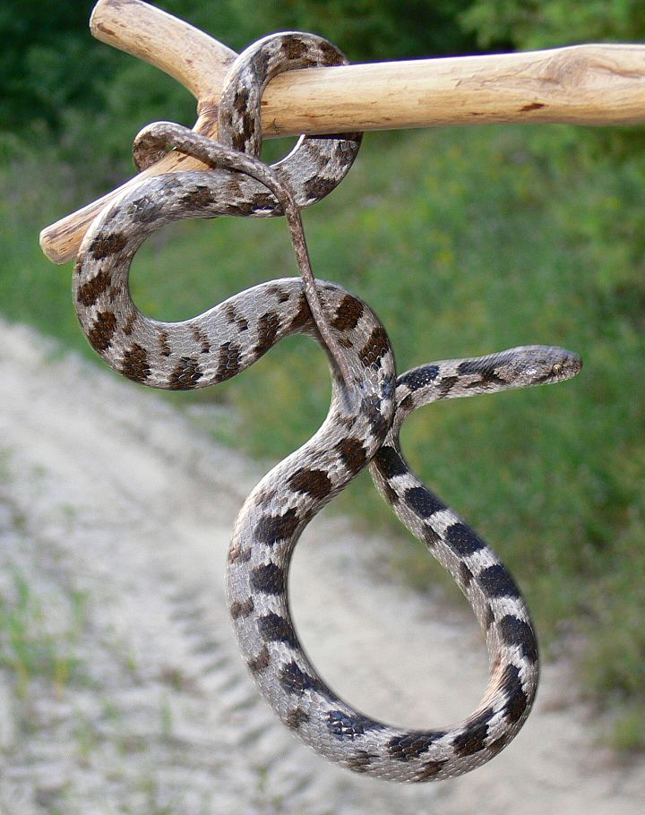
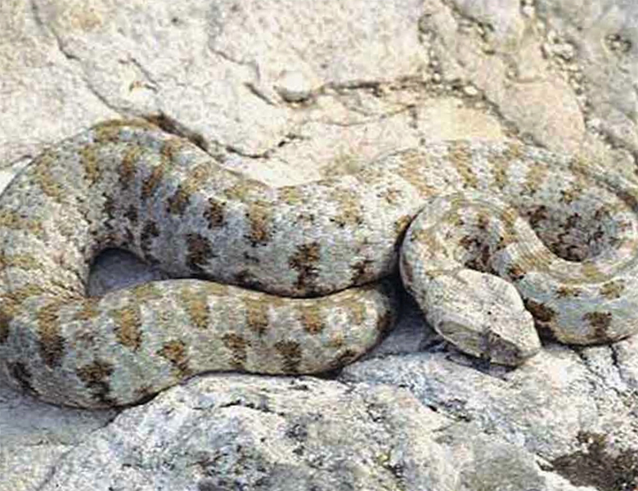
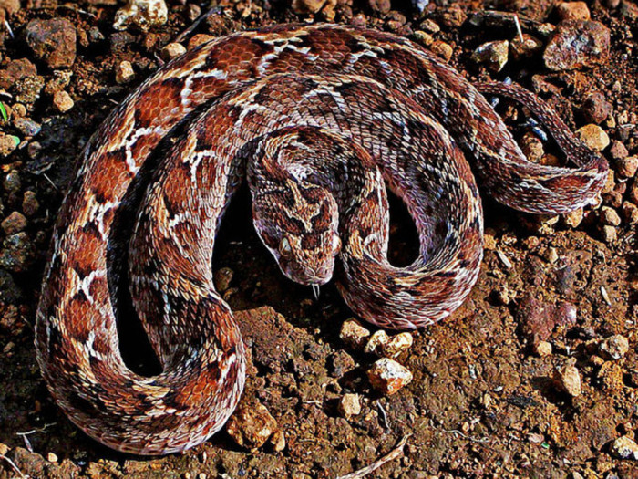

Slide 27
Назначьте комплексное лечение при отравлении

Slide 28
Правила пересылки материала

Slide 29
(Отбор проб для химико-токсикологических исследований, упаковка и пересылка материала проводятся в строгом соответствии с правилами, предусмотренными Ветеринарным законодательством РФ. Они рекомендуют при подозрении на отравление обязательно направлять трупный материал для химического, а в случае необходимости гистологического и бактериологического исследований.

Slide 30
Особенности патологоанатомического вскрытия заключаются в:
1. тщательном наружном осмотре трупа,
2. естественных отверстий,
3. слизистых оболочек,
4. ротовой, грудной и брюшной полостей,
5. содержимого разных отделов пищеварительного тракта с определением его объема или массы, степени густоты, общего вида, цвета, запаха, реакции (кислой или щелочной).
Одновременно отмечают макроскопические изменения глотки и пищевода, внутренних органов, слизистых и серозных оболочек, лимфоузлов, мочевого пузыря, головного мозга.

Slide 31
Пробы патматериала отбирают в химически чистую сухую стеклянную посуду с притертыми стеклянными, корковыми пробками.
Для химического исследования в отдельных банках направляют (по 0,5 кг): часть желудка со средней пробой содержимого, часть тонкого и толстого кишечника с содержимым (перевязанных с обеих сторон), часть печени с желчным пузырем, одну почку, мочу, скелетную мускулатуру. В некоторых случаях дополнительно посылают часть кожи с подкожной клетчаткой и мышцам, наиболее полнокровную часть легкого, трахею, часть сердца, селезенки, головного мозга и кровь.
От мелких животных и птиц посылают целые органы или трупы.
Иногда с целью судебной экспертизы проводят эксгумацию (отрытие из земли) трупа. В этом случае для исследования направляют сохранившиеся внутренние органы (до 1 кг), скелетную мускулатуру (до 1 кг), землю под трупом и над трупом (0,5 кг).

Slide 32
Кроме проб патматериала, посылают все корма, которые скармливали животному перед смертью, и остатки корма из кормушки (по 1 кг). Для определения ядовитых растений отбирают среднюю пробу травостоя пастбища или луга, для чего в 3-5 местах на гектар вырезают под корень всю растительность в рамке площадью 1 м². Растения в свежем или высушенном виде направляют в коробках или плетеных корзинах. Иногда есть необходимость направить пробы минеральных удобрений, ядохимикатов и других веществ, которые могли бы быть источником отравлений. При жизни животных отбирают пробы рвотных масс, мочу, кал, содержимое желудка, полученное с помощью зонда, корма и все подозреваемые вещества. В случае массовой гибели рыб в водоемах отбирают среднюю пробу воды (до 2 л с разной глубины и разных мест), трупы рыб (не менее 5 каждого вида), высушенный донный ил (0,5 кг), иногда фитопланктон. При отравлении пчел отбирают 400-500 г подмора, рамку с пергой и сотовый мед (100 г).

Slide 33
Материал, взятый для химического исследования, не следует обмывать и консервировать. Если отправка его задерживается или на пересылку требуется более 3 - 5 дней, разрешается только залить его спиртом-ректификатом в соотношении 1:2. При этом пробу спирта (50 мл) посылают вместе с патматериалом в отдельной посуде. Поверх пробки банку обвертывают чистой бумагой, обвязывают тонким шпагатом, концы которого припечатывают сургучной печатью. На каждую банку наклеивают этикетку, где чернилами записывают характер материала, его массу, вид и кличку животного, дату падежа и вскрытия трупа животного, какое отравление подозревается.

Slide 34
Домашнее задание

